Slide 1

DIREZIONE DIDATTICA
3° CIRCOLO “ALDO MORO” AFRAGOLA

Slide 2
MISSION DELL’ISTITUTO
La finalità fondamentale della nostra scuola è “prendersi cura” di tutti gli alunni che la frequentano, valorizzando la diversità e promuovendo in ciascuno di essi lo sviluppo articolato e multidimensionale di tutte le potenzialità, attraverso un processo di continuità educativa e didattica tra i vari ordini di scuola. Pertanto l’ambiente scolastico si pone come luogo dello “star bene” dove crescere in equilibrio, scoprendo attitudini e inclinazioni attraverso l’operatività, i rapporti personali e la partecipazione creativa e responsabile.

Slide 3

Su una parete della nostra scuola c’è scritto grande "I CARE". È il motto intraducibile dei giovani americani migliori: "me ne importa, mi sta a cuore".
DON LORENZO MILANI

Slide 4

OBIETTIVI FORMATIVI PRIORITARI DEL PTOF
L’ attuazione del PTOF garantisce l’esercizio del diritto degli studenti al successo formativo e alla migliore realizzazione di sé in relazione alle caratteristiche individuali, secondo principi di equità e di pari opportunità mediante una curricolazione verticale per competenze.

Slide 5
OBIETTIVI FORMATIVI PRIORITARI DEL PTOF
Valorizzazione e potenziamento delle competenze linguistiche
Potenziamento delle competenze logico-matematiche e scientifiche
Sviluppo di comportamenti finalizzati al rispetto della legalità
Potenziamento delle discipline motorie
Sviluppo delle competenze digitali

Slide 6
OBIETTIVI FORMATIVI PRIORITARI DEL PTOF
Potenziamento delle metodologie laboratoriali
Prevenzione e contrasto della dispersione scolastica
Apertura pomeridiana delle scuole
Valorizzazione di percorsi formativi individualizzati
Definizione di un sistema di orientamento

Slide 7
PROGETTI AMPLIAMENTO DELL’OFFERTA FORMATIVA
Progetto continuità scuola dell’infanzia-scuola primaria
La festa dell’attestato (infanzia)
Lingua inglese “Easy English” (infanzia)
Progetto «Musichiamo insieme» (infanzia - primaria)
Progetto di inclusione alunni con BES (primaria - infanzia)
Progetto nazionale «Sport in classe» (primaria)
Progetto creativo – manipolativo
Progetto «Educazione alla salute»

Slide 8
PROGETTI AMPLIAMENTO DELL’OFFERTA FORMATIVA
Progetto recupero
Progetto manifestazioni e eventi
Progetto prevenzione del bullismo e del cyberbullismo
Promozione legalità e cittadinanza attiva
Progetto lettura
Progetto la biblioteca in classe
Progetto PON FSE competenze di base
Progetto PON FSE pensiero computazionale
Progetto PON FSE sport a scuola

Slide 9
ALTRI SERVIZI OFFERTI
Progetto «Mangiare sano»
Acquisire comportamenti corretti volti ad una corretta igiene
sia della persona che degli ambienti.
Progetto Tre Erre: Raccolgo, Riuso, Riciclo
Fornisce competenze di scienza ecologica per stimolare il
senso di responsabilità ambientale
Progetto: Trinity College
Potenziamento abilità linguistiche orali in lingua inglese.

Slide 10

GLI SPAZI E GLI STRUMENTI DELLA DIDATTICA
Palestra coperta Laboratorio musicale
Campetto sportivo Laboratori informatico - multimediali Laboratorio linguistico Molte aule sono dotate di LIM
Laboratorio scientifico Atelier creativo
Registro elettronico

Slide 11

ORGANIZZAZIONE
DELLA SCUOLA
ORARIO SCUOLA DELL’INFANZIA
Orario a tempo pieno: da lunedì a venerdì, 8.20 – 16.20
Orario antimeridiano: da lunedì a venerdì, 8.20 – 13.20.
ORARIO SCUOLA PRIMARIA
Da lunedì a giovedì, 8.10 – 13.40.
Venerdì, 8.10 – 13.10.

Slide 12
ATTIVITA’ DIDATTICHE E LABORATORIALI

Slide 13
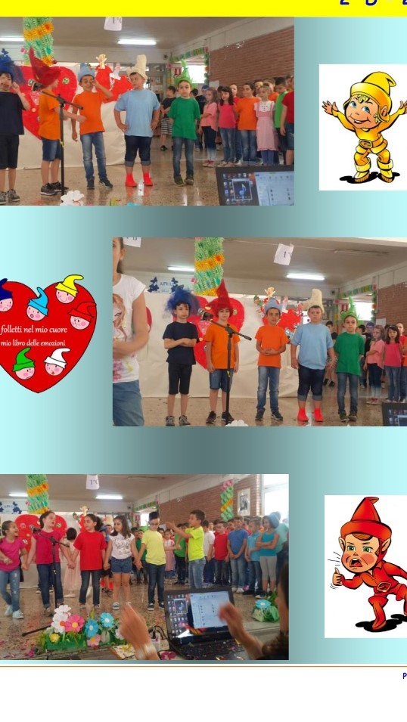
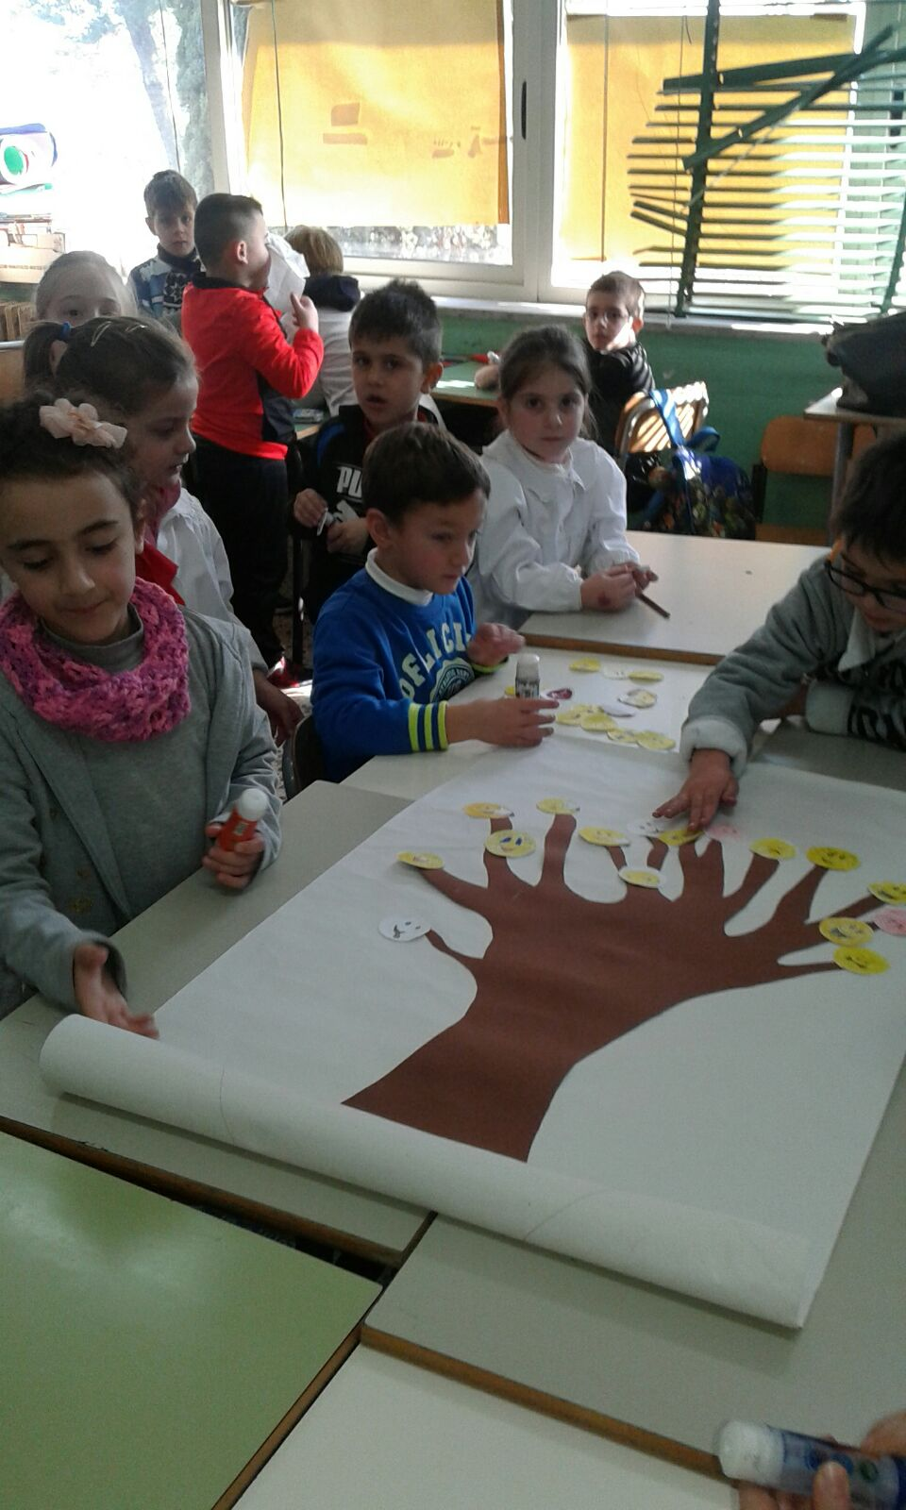
ATTIVITA’ DIDATTICHE E LABORATORIALI

Slide 14
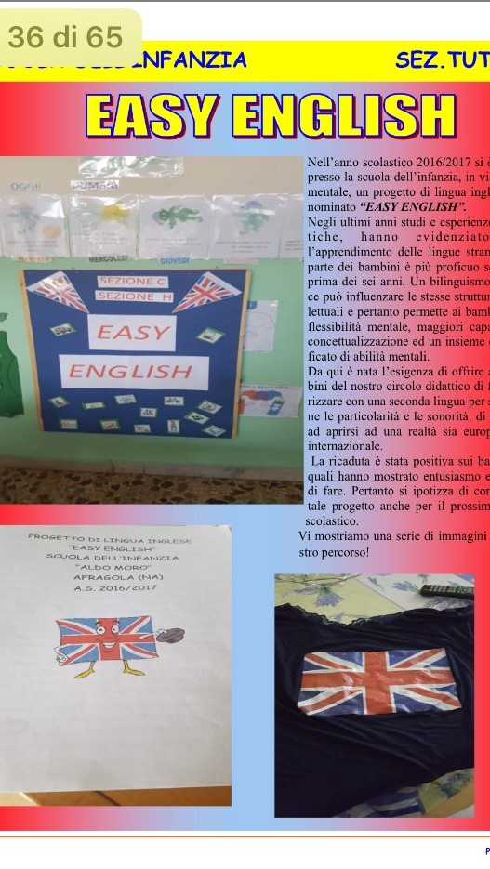
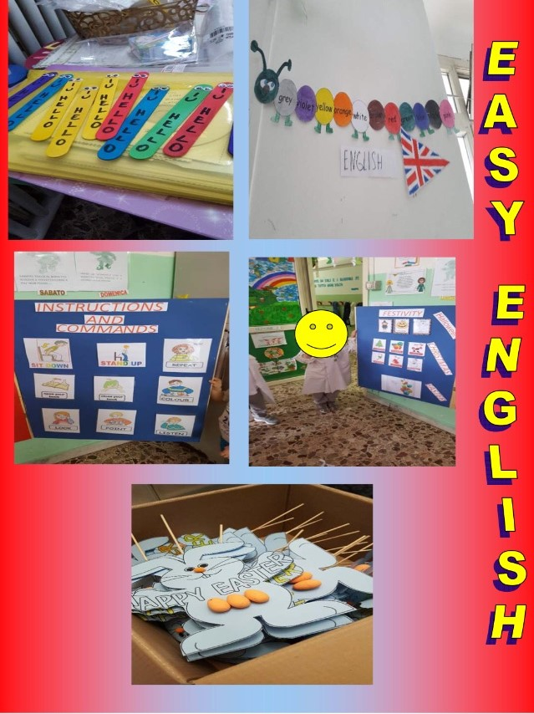
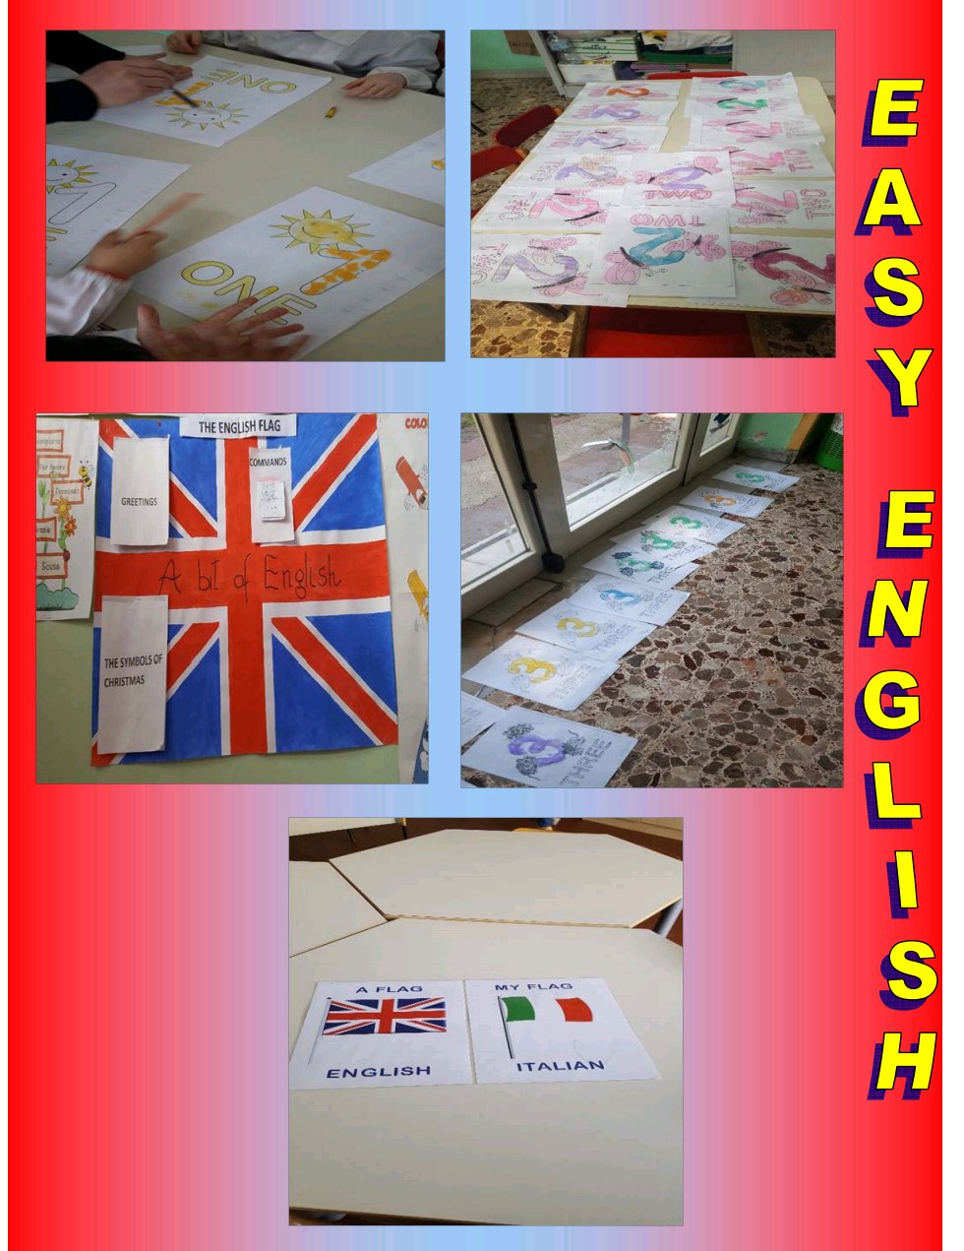
ATTIVITA’ DIDATTICHE E LABORATORIALI

Slide 15
ATTIVITA’ DIDATTICHE E LABORATORIALI
Simuliamo la nascita di un fossile

Slide 16
ATTIVITA’ DIDATTICHE E LABORATORIALI
L’ora del coding

Slide 17

ATTIVITA’ DIDATTICHE E LABORATORIALI

Slide 18
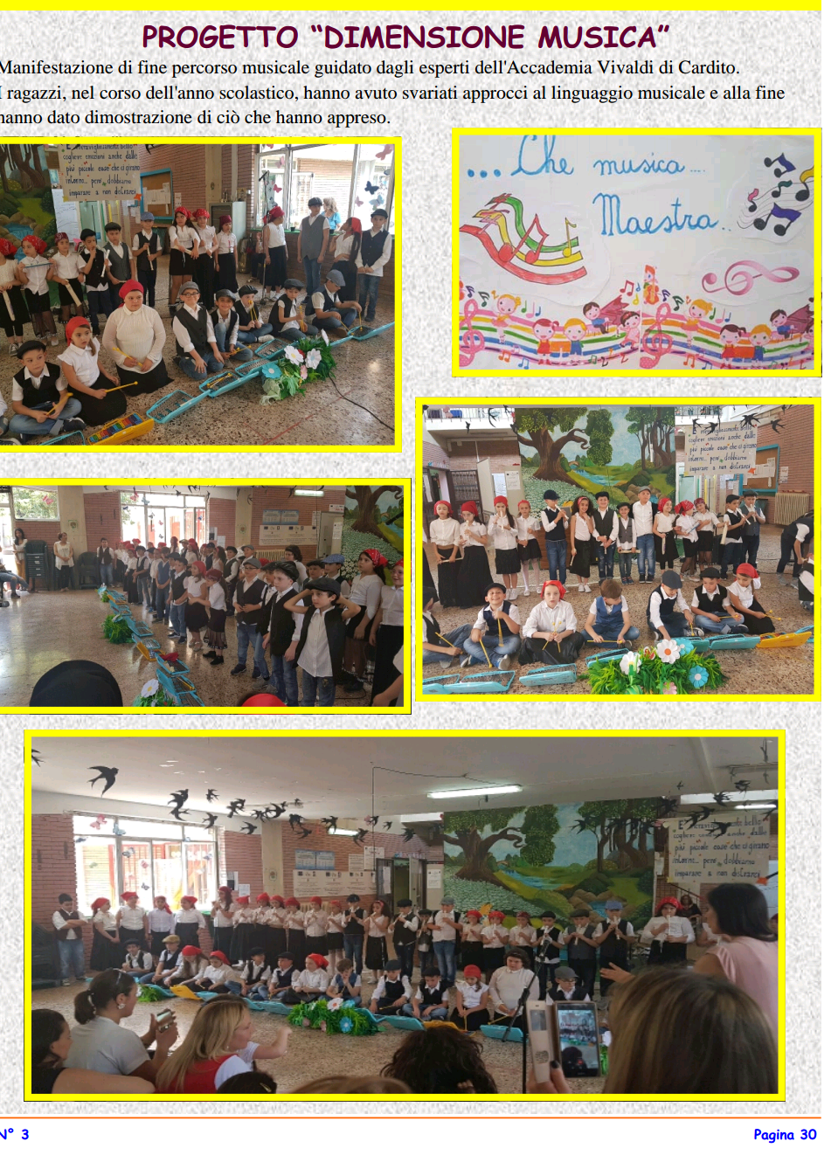
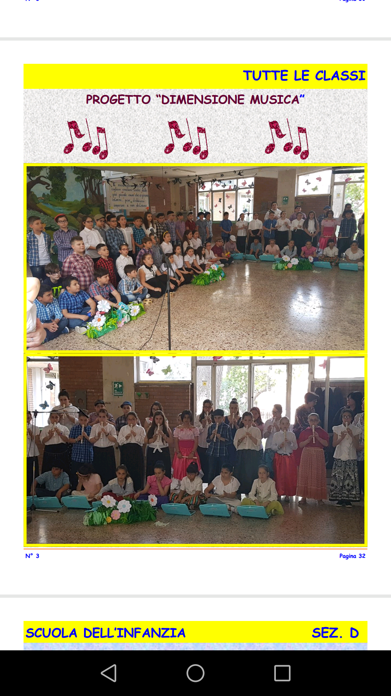
ATTIVITA’ DIDATTICHE E LABORATORIALI

Slide 19
ATTIVITA’ DIDATTICHE E LABORATORIALI

Slide 20
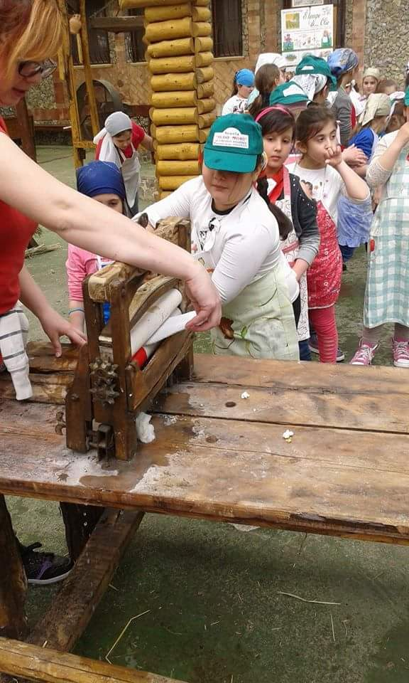
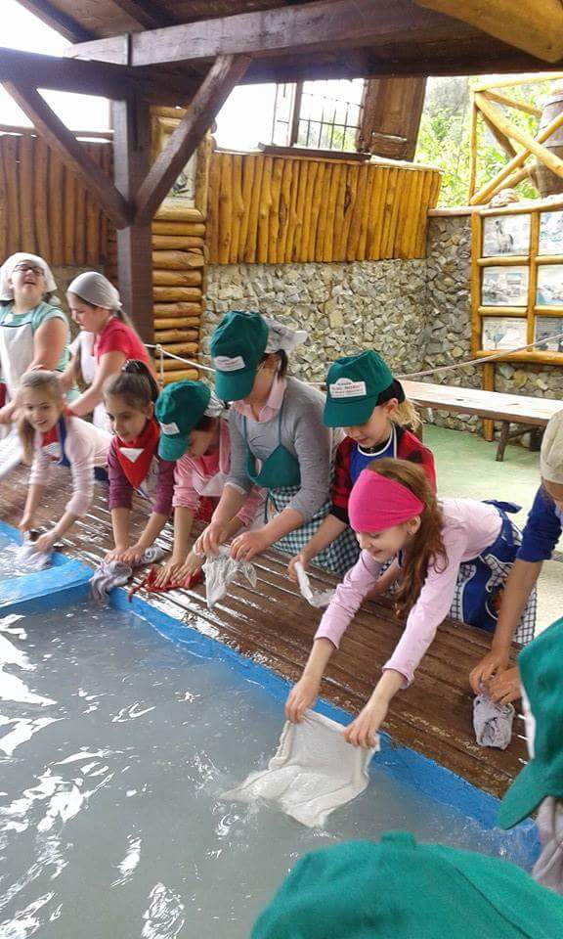
USCITE DIDATTICHE E LABORATORIALI

Slide 21
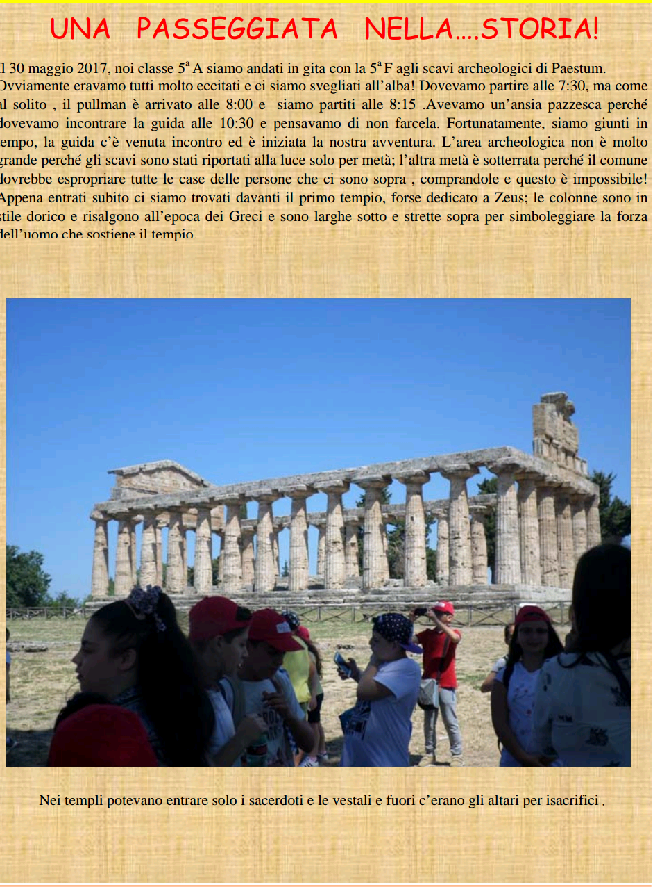
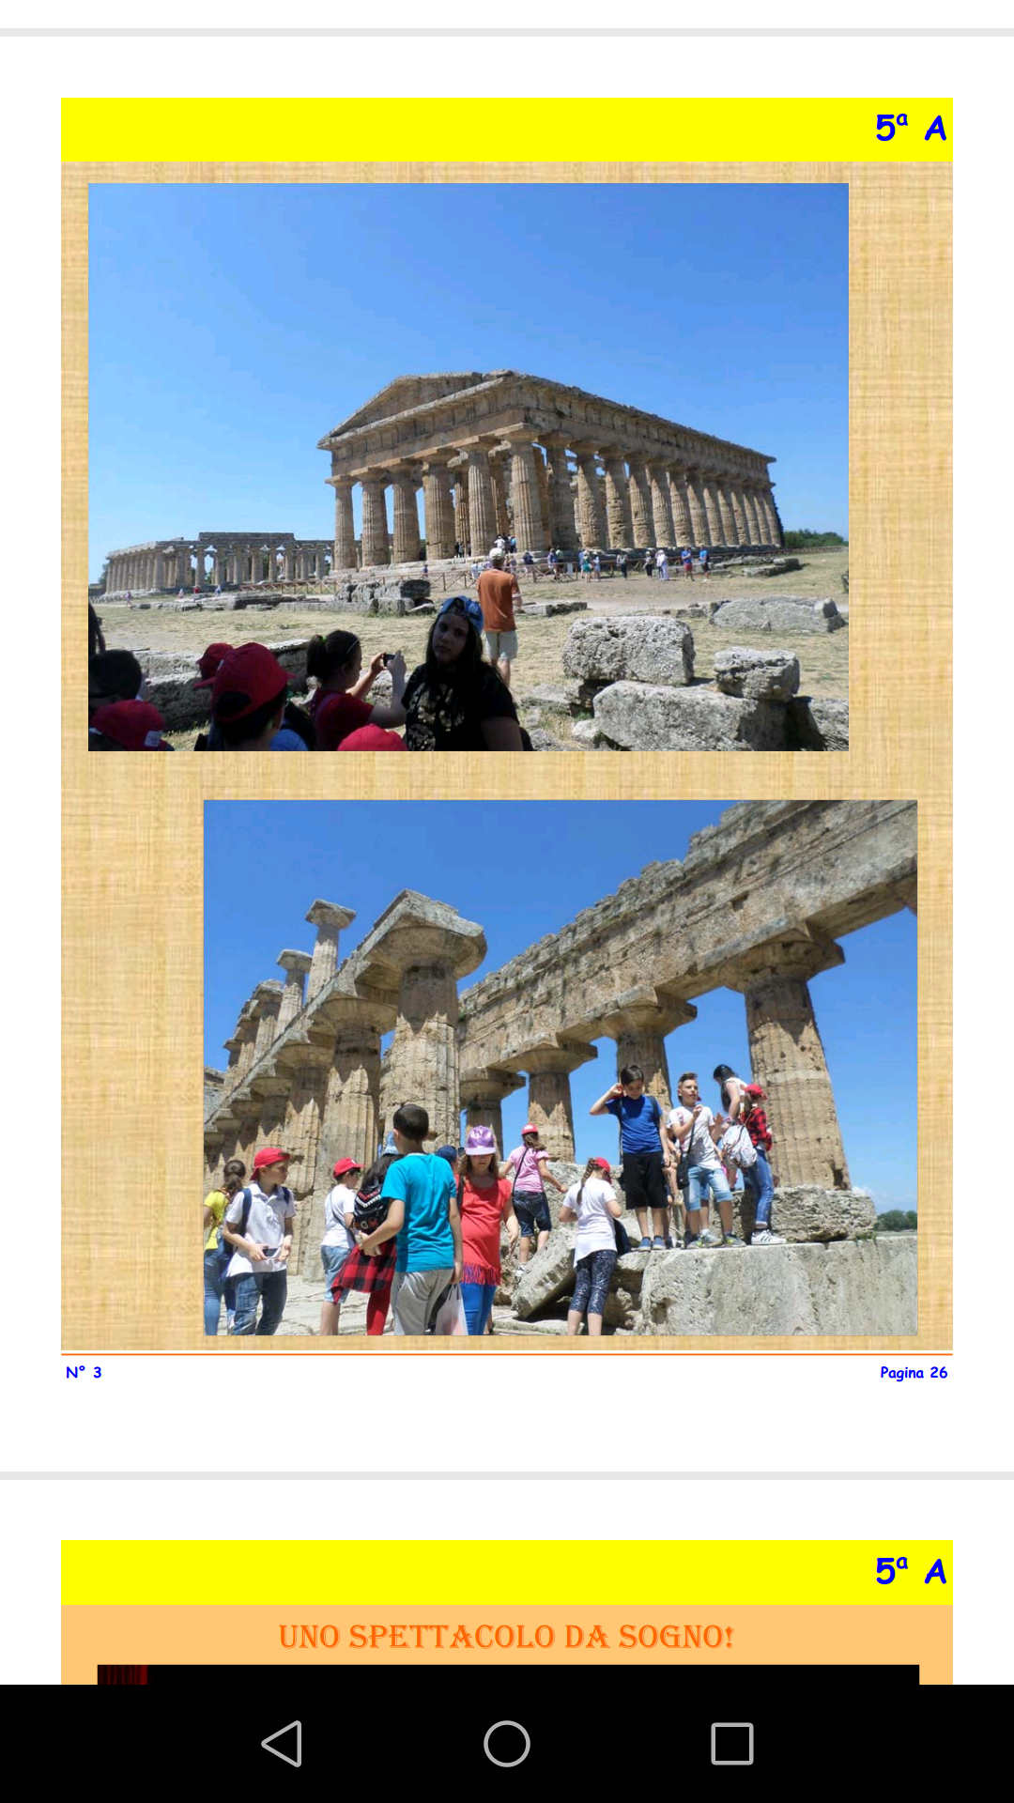
USCITE DIDATTICHE

Slide 22
USCITE DIDATTICHE

Slide 23
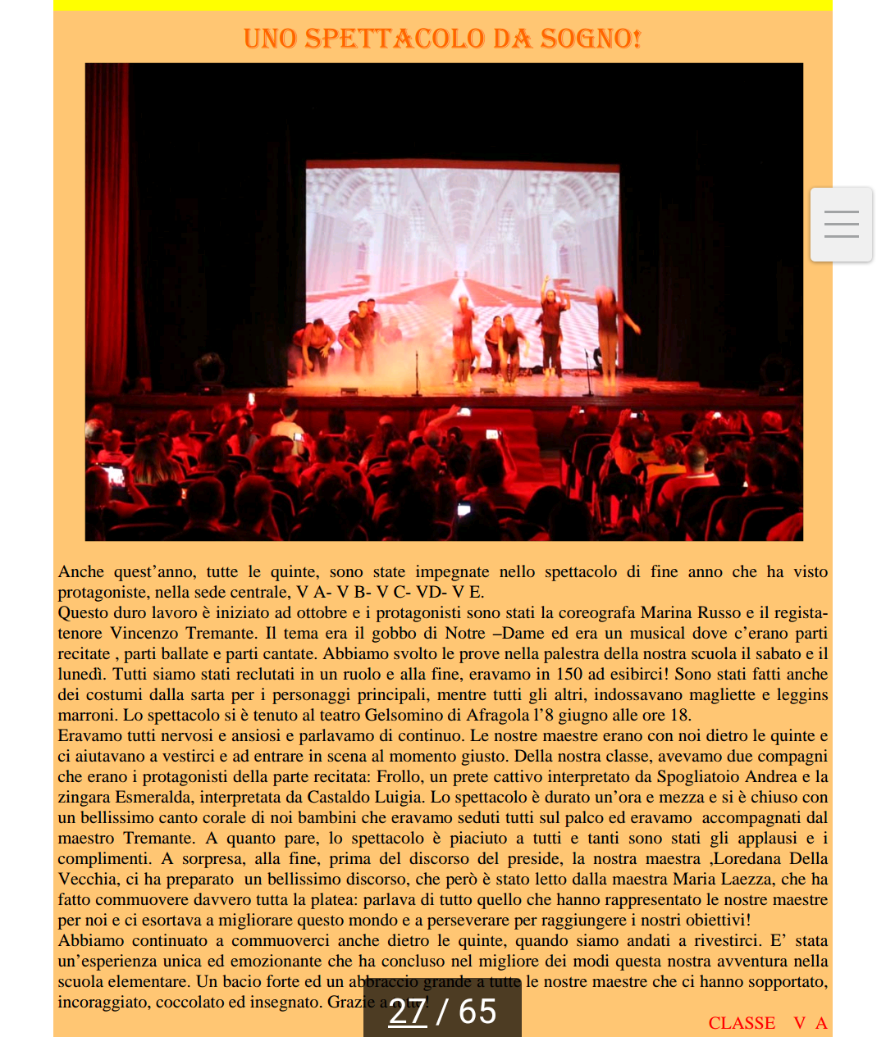
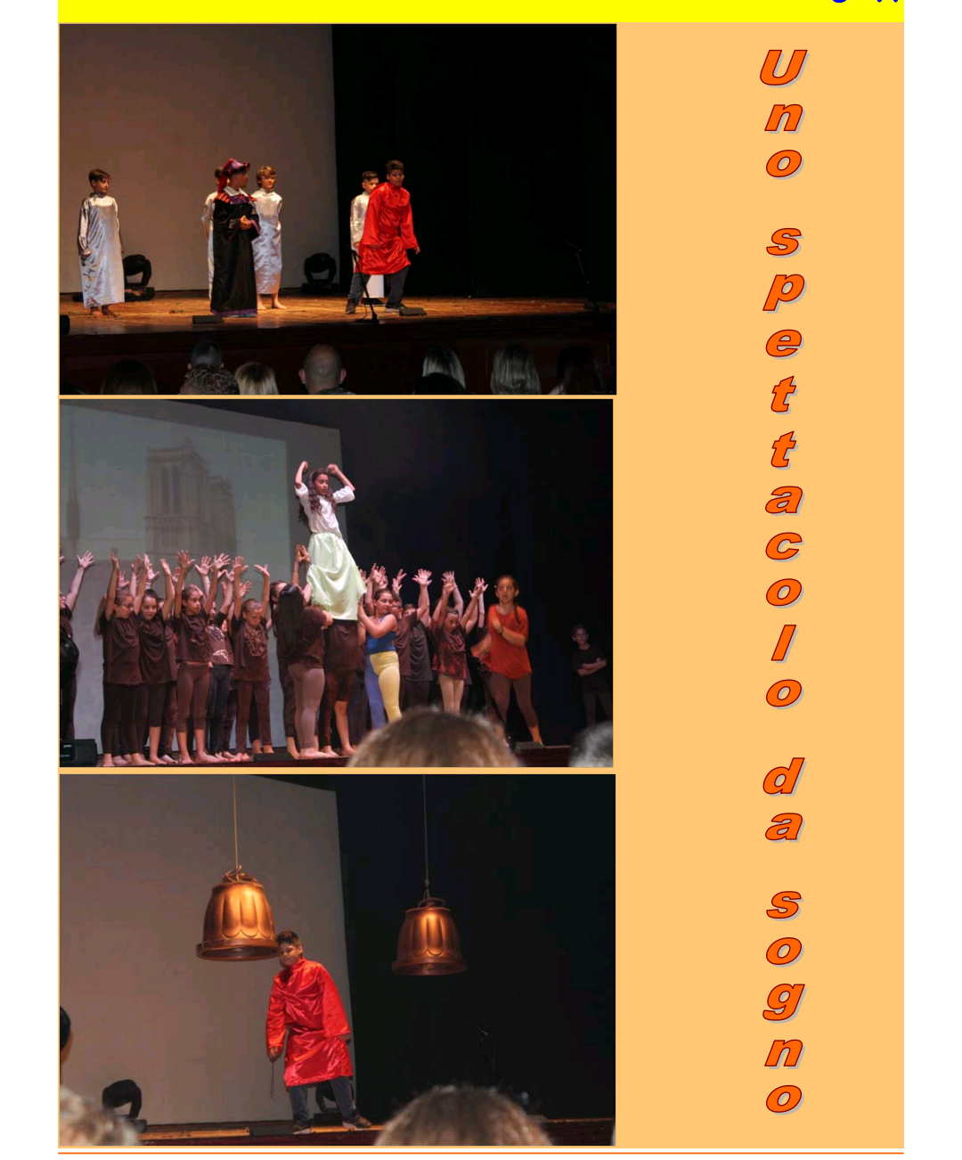
ATTIVITA’ DIDATTICHE E LABORATORIALI

Slide 24

MODALITA’ D’ISCRIZIONE
Scuola infanzia
L’iscrizione alla Scuola dell’Infanzia è effettuata a domanda presso l’Ufficio Segreteria su modello cartaceo. I moduli per la domanda di iscrizione sono disponibili presso la Segreteria, le varie sedi scolastiche o sul sito web della scuola.
Possono essere iscritti alla scuola dell’infanzia le bambine e i bambini che compiano entro il 31 dicembre 2019 il terzo anno di età. Possono, altresì, essere iscritti le bambine e i bambini che compiano tre anni di età dopo il 31 dicembre 2019 e comunque non oltre il termine del 30 aprile 2020 compatibilmente con le disponibilità in relazione a quanto deliberato dal Consiglio di Circolo in merito ai relativi criteri di accoglienza.

Slide 25
MODALITA’ D’ISCRIZIONE
Scuola primaria
Le iscrizioni, in base alla normativa vigente, dovranno essere effettuate esclusivamente online dal 7 al 31 gennaio 2019; è necessario registrarsi sul sito del Ministero dell’istruzione all’indirizzo www.iscrizioni.istruzione.it , inserire i propri dati, seguendo le indicazioni presenti, per ricevere sulla propria casella di posta elettronica il codice personale di accesso al servizio delle iscrizioni Online.

Slide 26
MODALITA’ D’ISCRIZIONE
Scuola primaria
I codici meccanografici delle nostre Scuole Primarie sono i seguenti:
Scuola Primaria Sede Centrale Via U. La Malfa NAEE105014
Scuola Primaria Plesso Mancini Via Mancini NAEE105025
L’istituzione scolastica offre un servizio di supporto per le famiglie prive di strumentazione informatica nei luoghi , nei giorni e negli orari sotto indicati:
Ufficio Segreteria Didattica presso la Sede centrale di via Ugo La Malfa-Afragola
Lunedì ore 10,00-12,30
Martedì ore 13,00-16,00
Mercoledì ore 10,00-12,30
Giovedì ore 10,00-12,30
Venerdì ore 10,00-12,30

Slide 27
Poiché potrebbero presentarsi richieste di iscrizione in eccedenza, la scuola ha proceduto preliminarmente alla definizione di criteri di precedenza nell'ammissione sia alla scuola dell’infanzia che alla scuola primaria mediante delibera del Consiglio di Circolo.

Slide 28
I criteri deliberati del Consiglio di Circolo per l’ammissione alla scuola dell’infanzia e alla scuola primaria sono stati resi pubblici con affissione all'albo e pubblicazione sul sito web dell'istituzione scolastica, nonché in apposita sezione del modulo d’iscrizione.

Slide 29
Per la scuola primaria, in considerazione della possibilità che, in base ai criteri di precedenza deliberati dal Consiglio di Circolo, si verifichi eccedenza di domande rispetto ai posti disponibili e che, conseguentemente, si renda necessario indirizzare verso altri istituti le domande di iscrizione non accolte, i genitori, in sede di presentazione delle domande di iscrizione, possono indicare, in subordine rispetto all'istituto scolastico che costituisce la loro prima scelta, fino a un massimo di altri due istituti di proprio gradimento.

Slide 30


